Slide 1
проф. д-р Павел Бойчев КИТ-ФМИ-СУ 2024
Тема №1
Решения на задачите

Slide 2
Решение №1
Проверка на WebGL
Проверка на адрес [get.webgl.org]
Ако имате достъп до компютър с поддръжка на WebGL, всичко е добре
Ако нямате, всичко е зле и спешно си намерите къде да работите

Slide 3
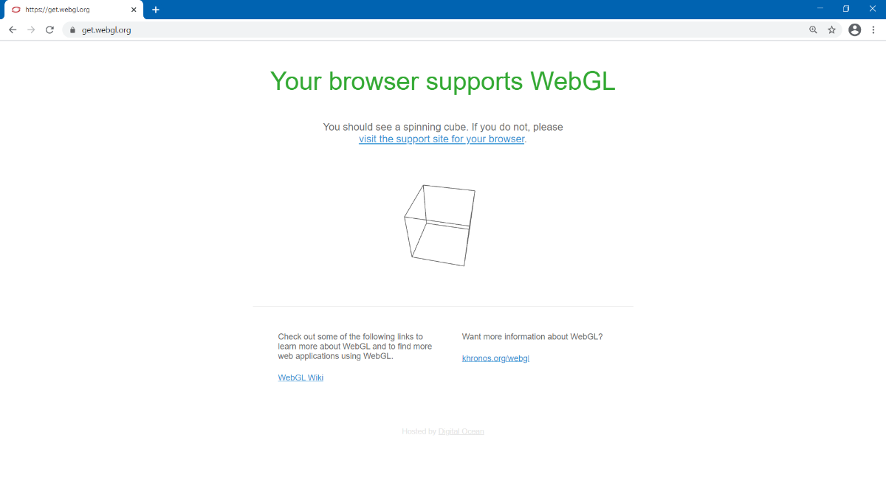
Резултат
Въртящ се квадрат

Slide 4
Решение №2
Инсталация на Three.js
Сайтът . . . . . . . . . . . . . . . . . . . . . . . [ threejs.org ]
Примерите . . . . . . . . . [ threejs.org/examples ]
Документацията . . . . . . . . . [ threejs.org/docs ]
Двата файла
build\three.module.js
examples\jsm\capabilities\WebGL.js

Slide 5
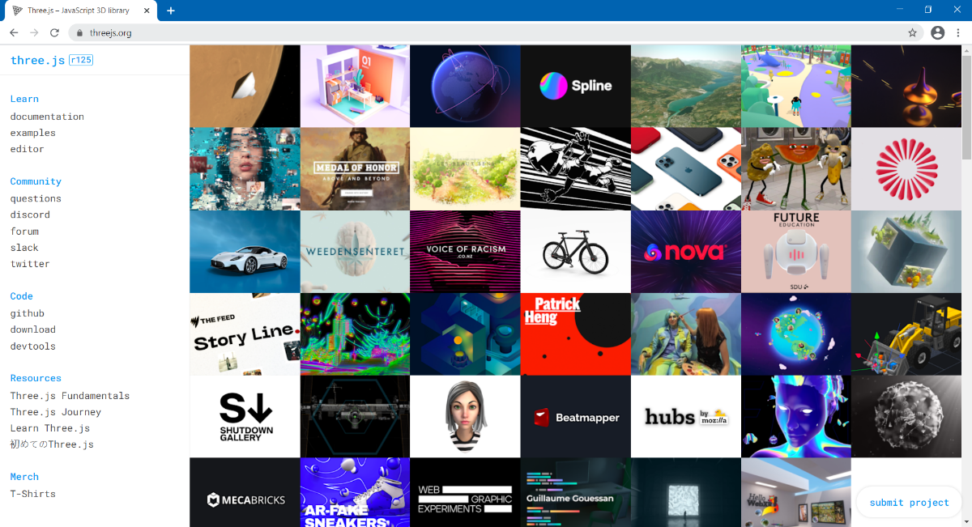
Така изглежда сайтът
Може да е с други картинки

Slide 6
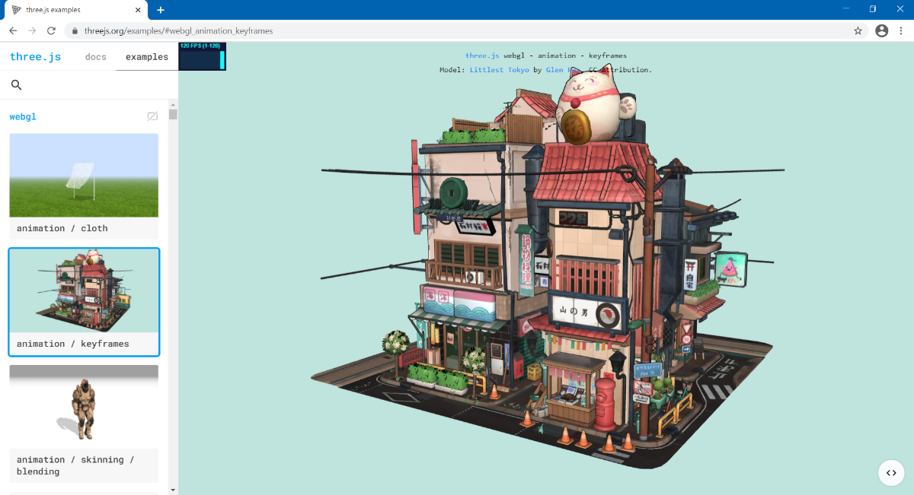
Страница с примери
На картинката е избран един от тях

Slide 7
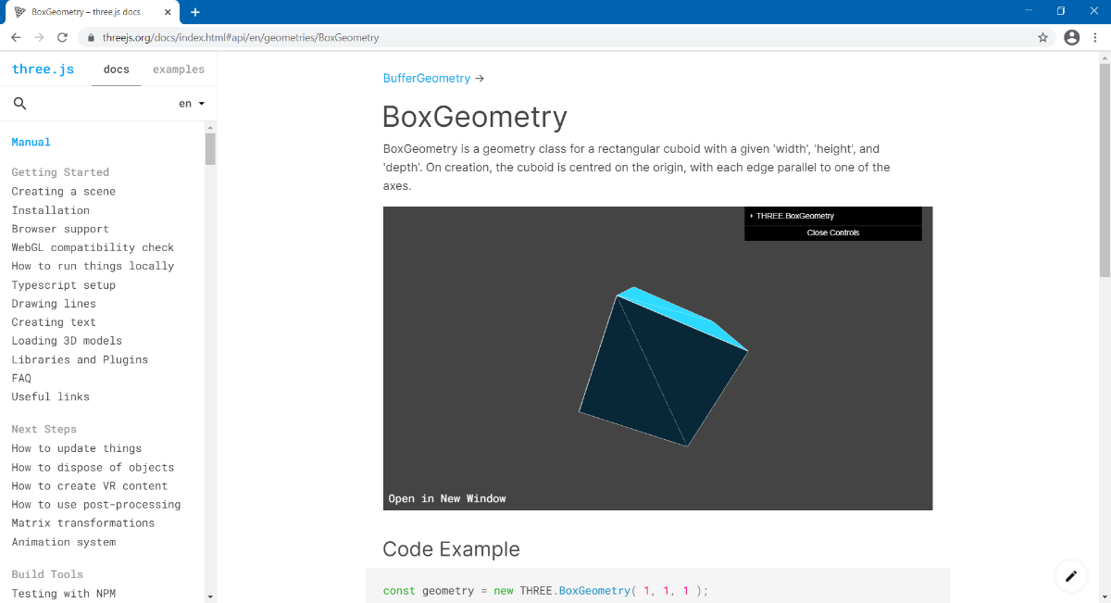
Онлайн документация
Отворена е страница за BoxGeometry

Slide 8
Решение №3
Примерите от лекцията
Ако примерите от лекцията работят на компютъра ви, всичко е ОК
Ако не работят, а WebGL работи, трябва да откриете проблема
(може в JS конзолата да има полезно инфо)

Slide 9
Решение №4
Тест на смартфон
За да пробвате пример с мобилно устройство, трябва примерът да е онлайн
Или да го намерите някъде онлайн
(примерно тук: boytchev.github.io/CourseVAX)

Slide 10
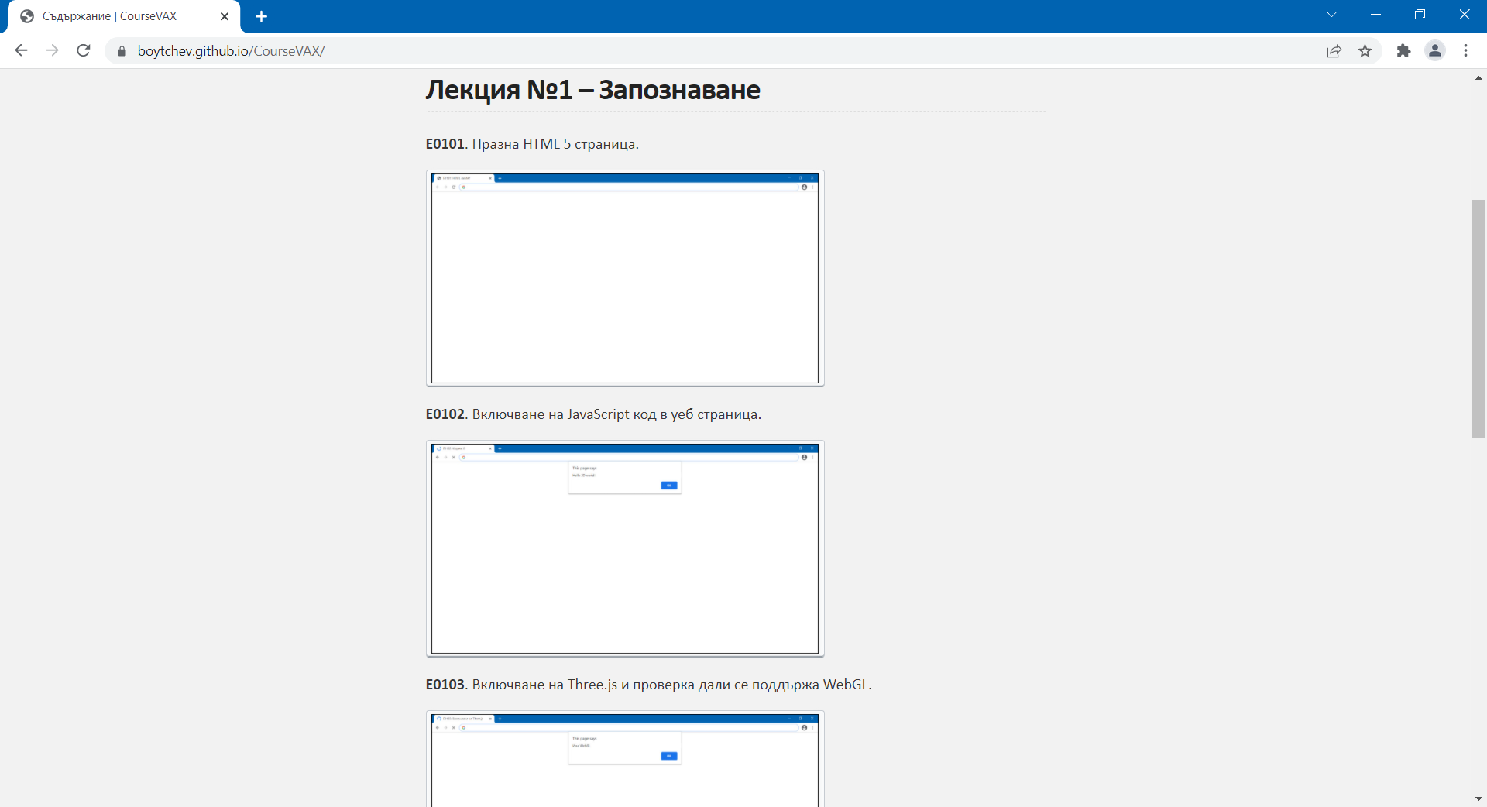
Резултат
Страница с качени примери

Slide 11
Решение №5
Въртящ се куб
Има достатъчно много онлайн примери за въртящ се куб с Three.js
Това е hello-world еквивалентът в 3D графика
При затруднения, вижте лекциите

Slide 12
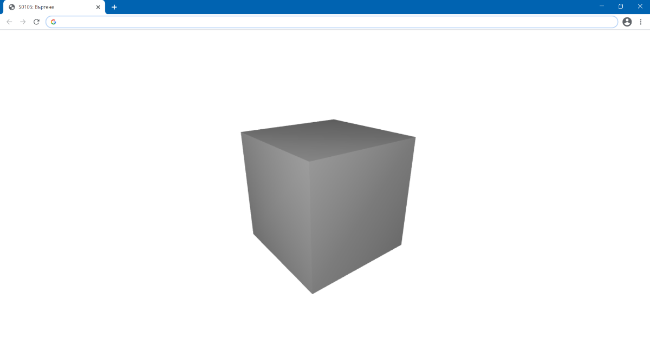
Резултат
Може да не е идентичен с този от лекцията

Slide 13
Решение №6
Обратно въртене
Сменяме знака на ъгъла на въртене
Равносилно на връщане в миналото
Или пък на време, което върви назад

Slide 14
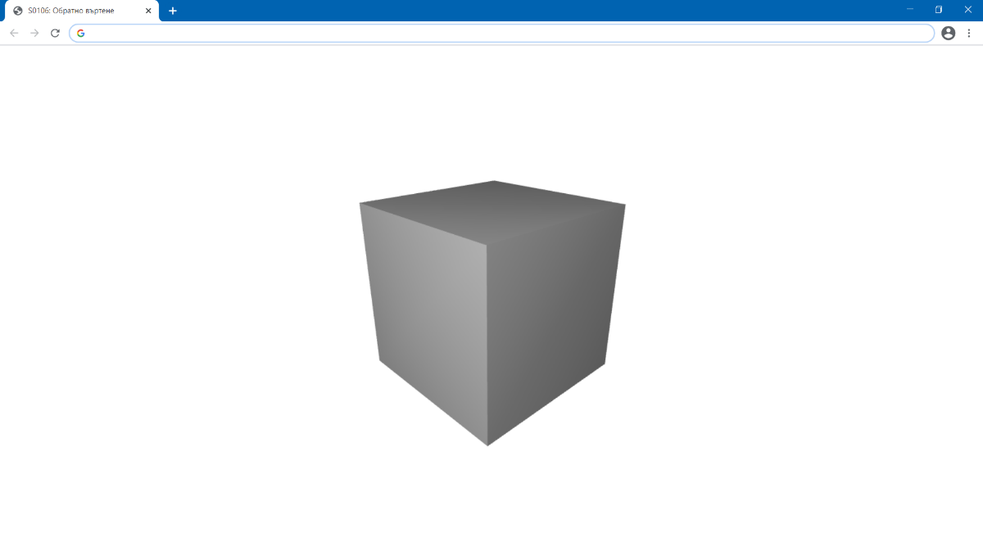
Резултат
Върти се в обратна посока

Slide 15

Решение №7*
Въртене напред-назад
Ъгълът е $sin⁡$от времето
В JavaScript функцията $sin⁡(…)$ е в Math, т.е. трябва да се изписва Math.sin(…)

Slide 16
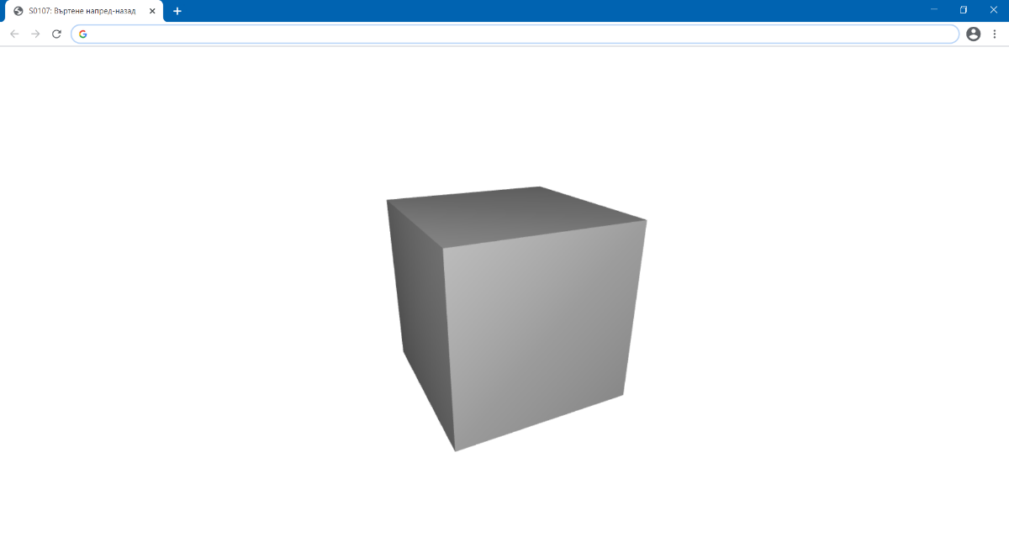
Резултат
Плавно обръщане на посоката

Slide 17
Решение №8*
Разбъркано въртене
Добавяме въртене около трите оси
Различни коефициенти за разбъркване

Slide 18
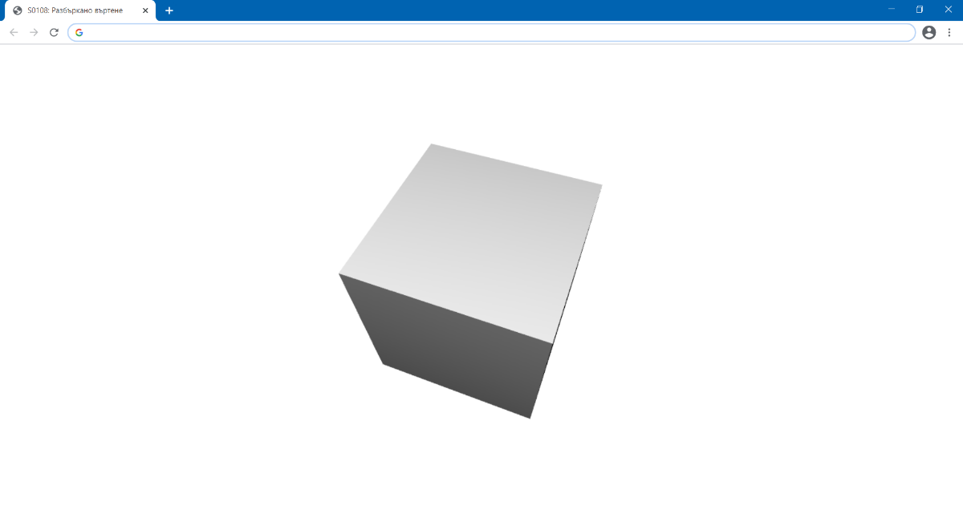
Резултат
На външен вид хаотично въртене

Slide 19





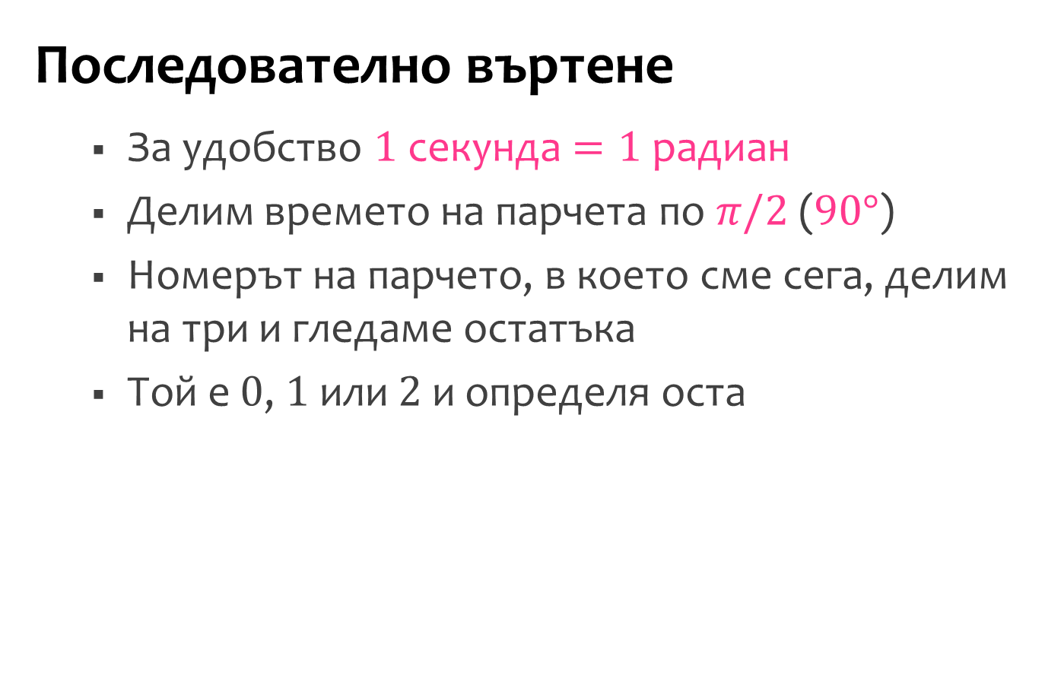






Решение №9**
Последователно въртене
За удобство $1$ секунда $=1$ радиан
Делим времето на парчета по $π/2$ ($90°$)
Номерът на парчето, в което сме сега, делим на три и гледаме остатъка
Той е $0$, $1$ или $2$ и определя оста
$$t=0$$
$$t=\frac{π}{2}$$
$$t=\frac{2π}{2}$$
$$t=\frac{3π}{2}$$
$$t=\frac{4π}{2}$$
$$t=\frac{5π}{2}$$
$$0$$
$$1$$
$$2$$
$$3≡0$$
$$4≡1$$
X
Y
Z
X
Y

Slide 20
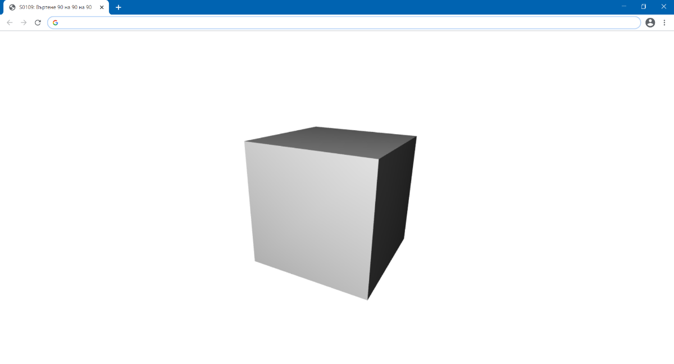
Резултат
Последователно въртене на куба около три взаимно перпендикулярни оси

Slide 21
Задача №10**
Въртене с поклащане
Хоризонталното въртене е спрямо времето
Вертикалното е синусоида от времето, но е ускорено, за да изглежда като поклащане

Slide 22
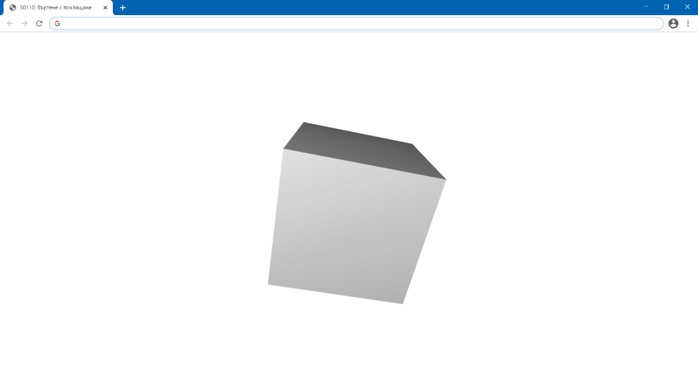
Резултат
Кубът прави поклони на всички страни

Slide 23
Край

